Slide 1
Задача «объединить-найти». Система непересекающихся множеств. Алгоритм со сжатием путей сложности O(nG(n))
Выполнил: Миронов Егор БИВТ-23-8

Slide 2
Система непересекающихся множеств
(disjoint set union) — структура данных, позволяющая объединять непересекающиеся множества и отвечать на разные запросы про них, например «находятся ли элементы 𝑎 и 𝑏 в одном множестве» и «чему равен размер данного множества».
Структура поддерживает две базовые операции:
Объединить два каких-либо множества
Запросить, в каком множестве сейчас находится указанный элемент
* Ещё выделяют как базовую функцию инициализацию нового единичного множества.

Slide 3


Устройство СТ
Множество состоит из вершин 2-х типов:
Голова (Parent)
Узел (Child)
Голова – является вершиной, названием которой условно обозначается множество
Через каждый узел можно узнать актуальную «голову» множества, в котором он состоит, даже если раньше он принадлежала другому множеству, которое объединили с текущим
Parent
(Head)
Child
(Node)
Child
(Node)
Child
(Node)

Slide 4








Демонстрация работы концепции
1
2
3
4
5
INIT(5);
1
2
3
4
5
UNION(1, 2);
UNION(3, 1);
UNION(5, 4);
2
4
FIND(1); //=> 2
FIND(2); //=> 2
FIND(3); //=> 2
FIND(4); //=> 4
FIND(5); //=> 5
1
3
5

Slide 5
Базовая реализация через список
def init(count_sets: int):
global parents
for set_id in range(count_sets):
parents.append(set_id)
def find(node: int) -> int:
global parents
if node == parents[node]:
return node
return find(parents[node])
def union(set_to_connect: int, set_connector: int):
global parents
set_connector_parent = find(set_connector)
set_to_connect_parent = find(set_to_connect)
if set_connector_parent != set_to_connect_parent:
parents[set_to_connect_parent] = set_connector_parent
parents = []
Оценка find(node): O(n)
Пример худшего варианта является представления множества в виде «дерева»
2
3
1
4

Slide 6
Cокращение путей
Оценка асимптотики find(node): O((n+m)logn)
где m – количество запросов
def find(node: int) -> int:
global parents
if node == parents[node]:
return node
parents[node] = find(parents[node])
return parents[node]
def find(node: int) -> int:
global parents
if node != parents[node]:
parents[node] = find(parents[node])
return parents[node]

Slide 7
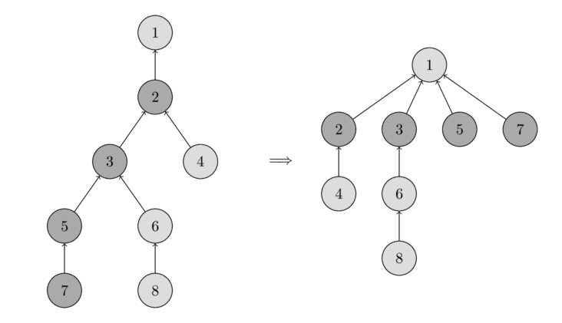
Наглядный пример работы сокращения путей. В данном случае после выполнения FIND(7)

Slide 8

Весовая эвристика
Принцип работы как у DSU, но учитываются параметры множества, такие как:
1. размерность
2. глубина
В результате асимптотика: O(a(m, n)), a(m,n) – обратная функция от функции Аккермана
$$A\left(m,n\right)=\left\{\begin{matrix}2^{n},m=1 \\ 2, m>1,n=0 \\ A\left(m−1, A\left(m, n−1\right)\right),m>1,n>1\end{matrix}\right.$$

Slide 9
Реализация через размерность
def init(count_sets: int):
global parents
for set_id in range(count_sets):
parents.append(set_id)
size.append(1)
def find(node: int) -> int:
global parents
if node != parents[node]:
parents[node] = find(parents[node])
return parents[node]
def union(set_to_connect: int, set_connector: int):
global parents
set_connector_parent = find(set_connector)
set_to_connect_parent = find(set_to_connect)
if set_connector_parent != set_to_connect_parent:
if size[set_connector_parent] < size[set_to_connect]:
set_connector_parent, set_to_connect_parent = set_to_connect_parent, set_connector_parent
parents[set_to_connect_parent] = set_connector_parent
size[set_connector_parent] += size[set_to_connect_parent]
parents = []
size = []

Slide 10
Реализация через глубину
def init(count_sets: int):
global parents
for set_id in range(count_sets):
parents.append(set_id)
rank.append(1)
def find(node: int) -> int:
global parents
if node != parents[node]:
parents[node] = find(parents[node])
return parents[node]
def union(set_to_connect: int, set_connector: int):
global parents
set_connector_parent = find(set_connector)
set_to_connect_parent = find(set_to_connect)
if set_connector_parent != set_to_connect_parent:
if rank[set_connector_parent] < rank[set_to_connect]:
set_connector_parent, set_to_connect_parent = set_to_connect_parent, set_connector_parent
parents[set_to_connect_parent] = set_connector_parent
if rank[set_connector_parent] == rank[set_to_connect_parent]:
rank[set_connector_parent] += 1
parents = []
rank = []

Slide 11
Применение в реальной жизни
Задача о покраске подотрезков (Заливка).
Задача о добавлении друзей в социальной сети. Нужно узнавать, связаны ли два человека цепочкой общих друзей.
Задача о постройке дорог между городами. Периодически требуется отвечать на запросы о достижимости одного города из другого.

